Slide 1
【StudioX】ミニロボ_Excelとブラウザ操作
株式会社 JERA デジタルソリューション統括部
コーポレートデジタルソリューション部 支社ITソリューションユニット

Slide 2
タスク作成

Slide 3
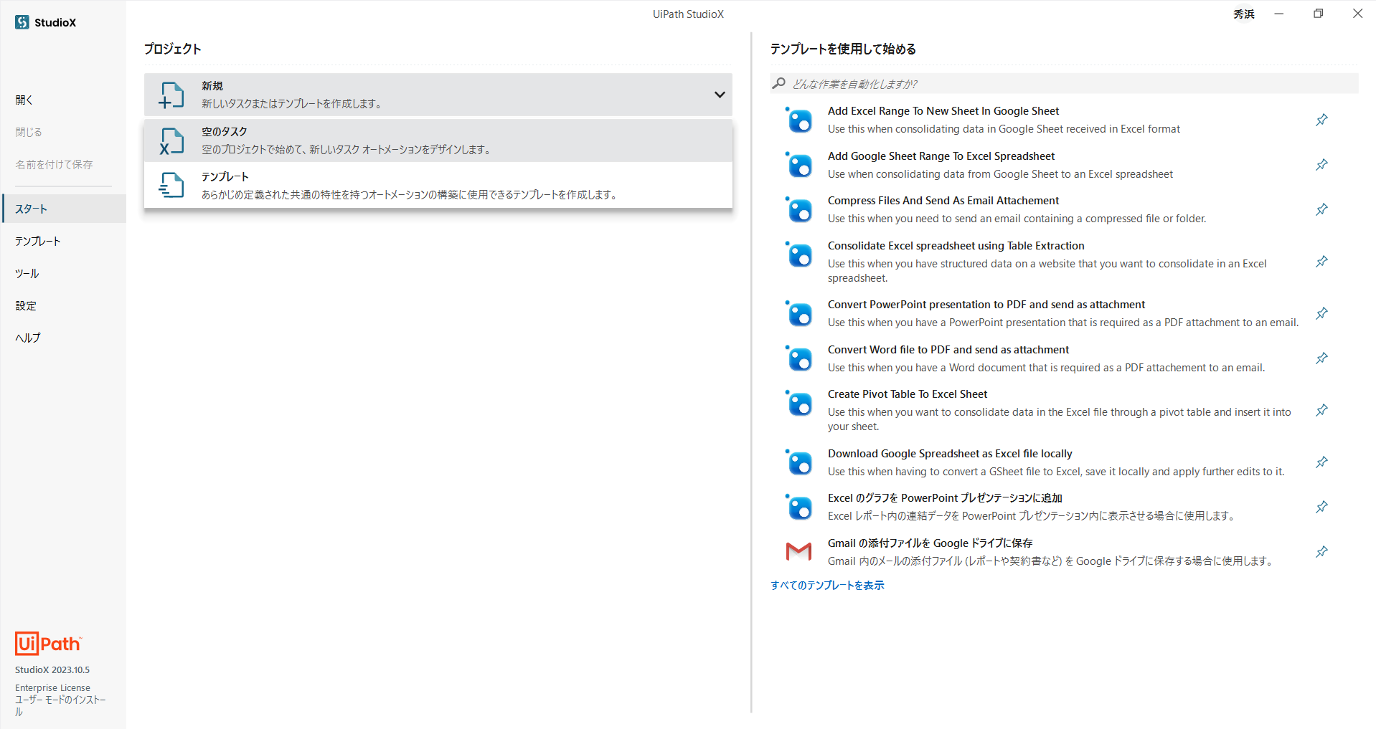
UiPath Studioを起動し、 ホーム画面で「新規」「空のタスク」をクリックします。

Slide 4
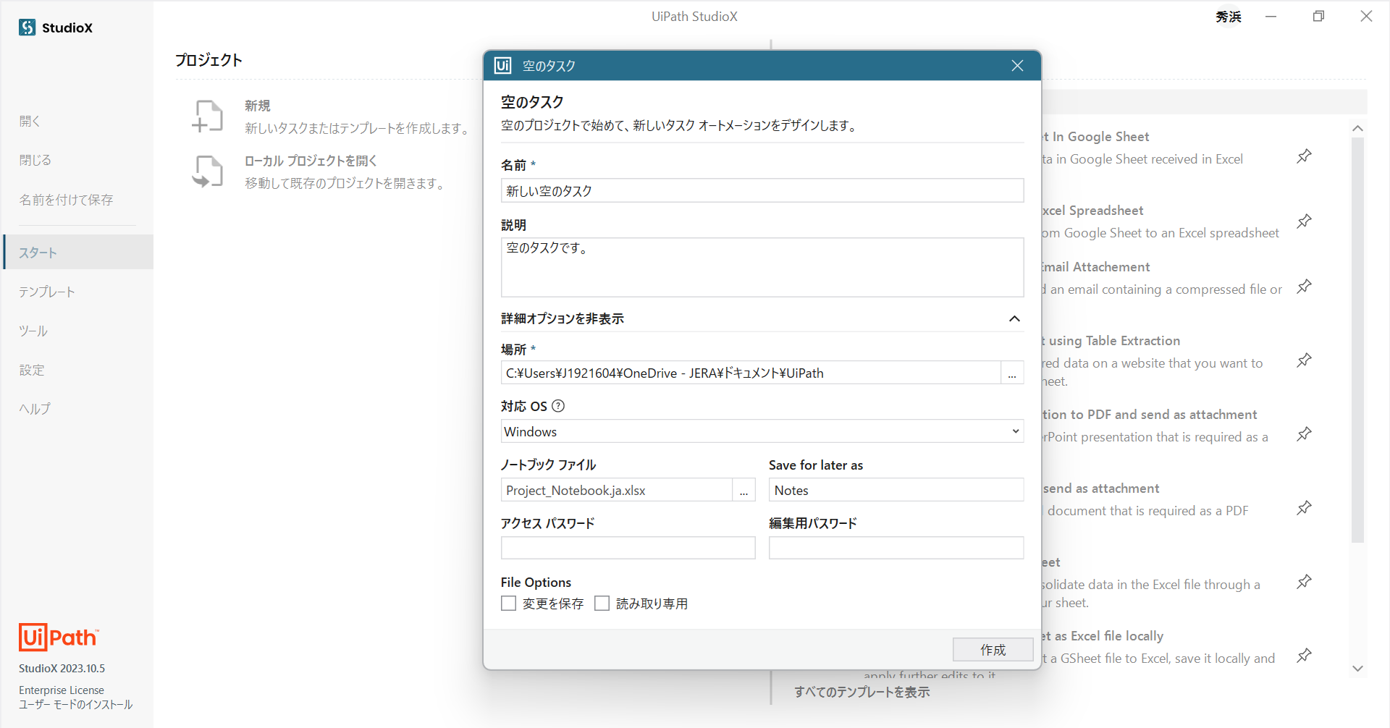
名前に「Excelとブラウザ操作」を入力、 説明と場所は任意、 対応OSは「Windows」を選択、 「作成」をクリックします。

Slide 5
画面構成

Slide 6
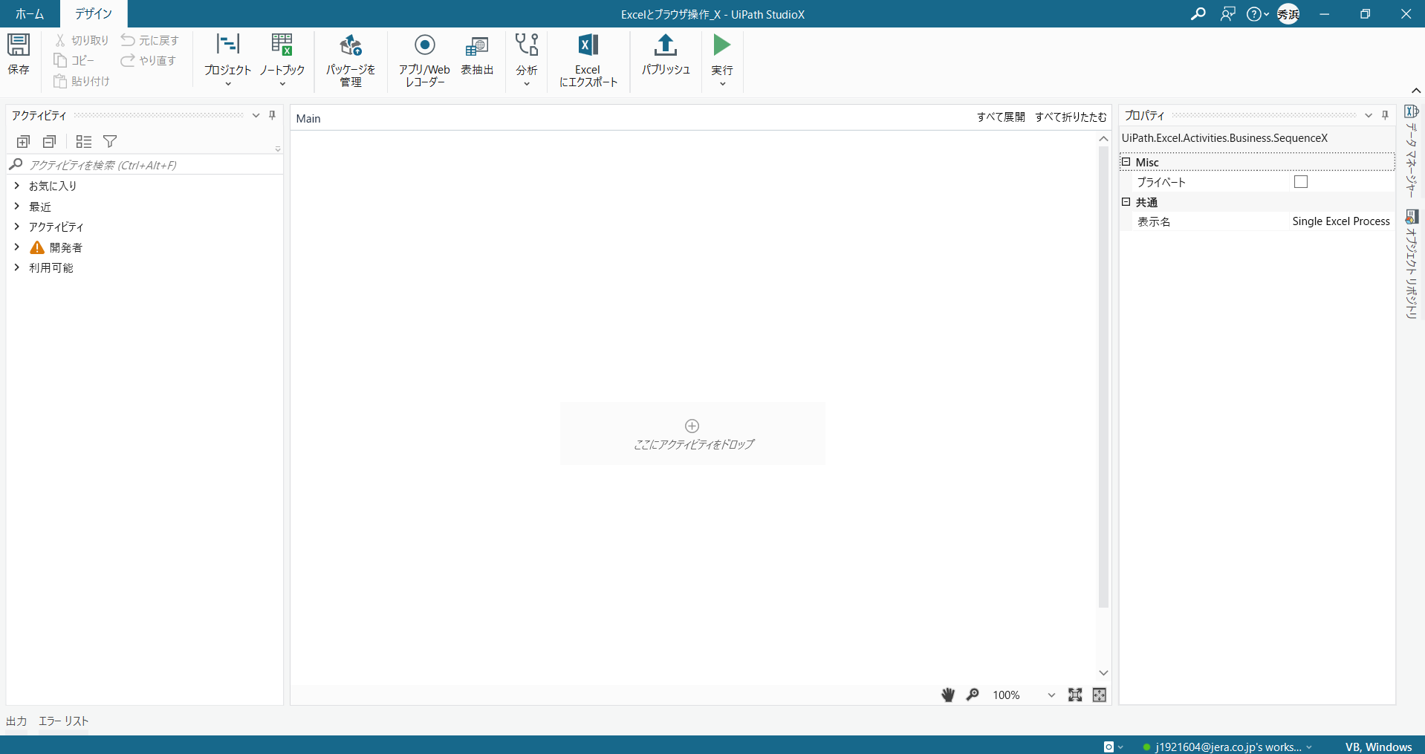
上部が「リボン」です。

Slide 7
左側が「アクティビティパネル」です。

Slide 8
中央が「デザイナーパネル」です。

Slide 9
右側が「プロパティパネル」です。

Slide 10
URLからファイルをダウンロード

Slide 11
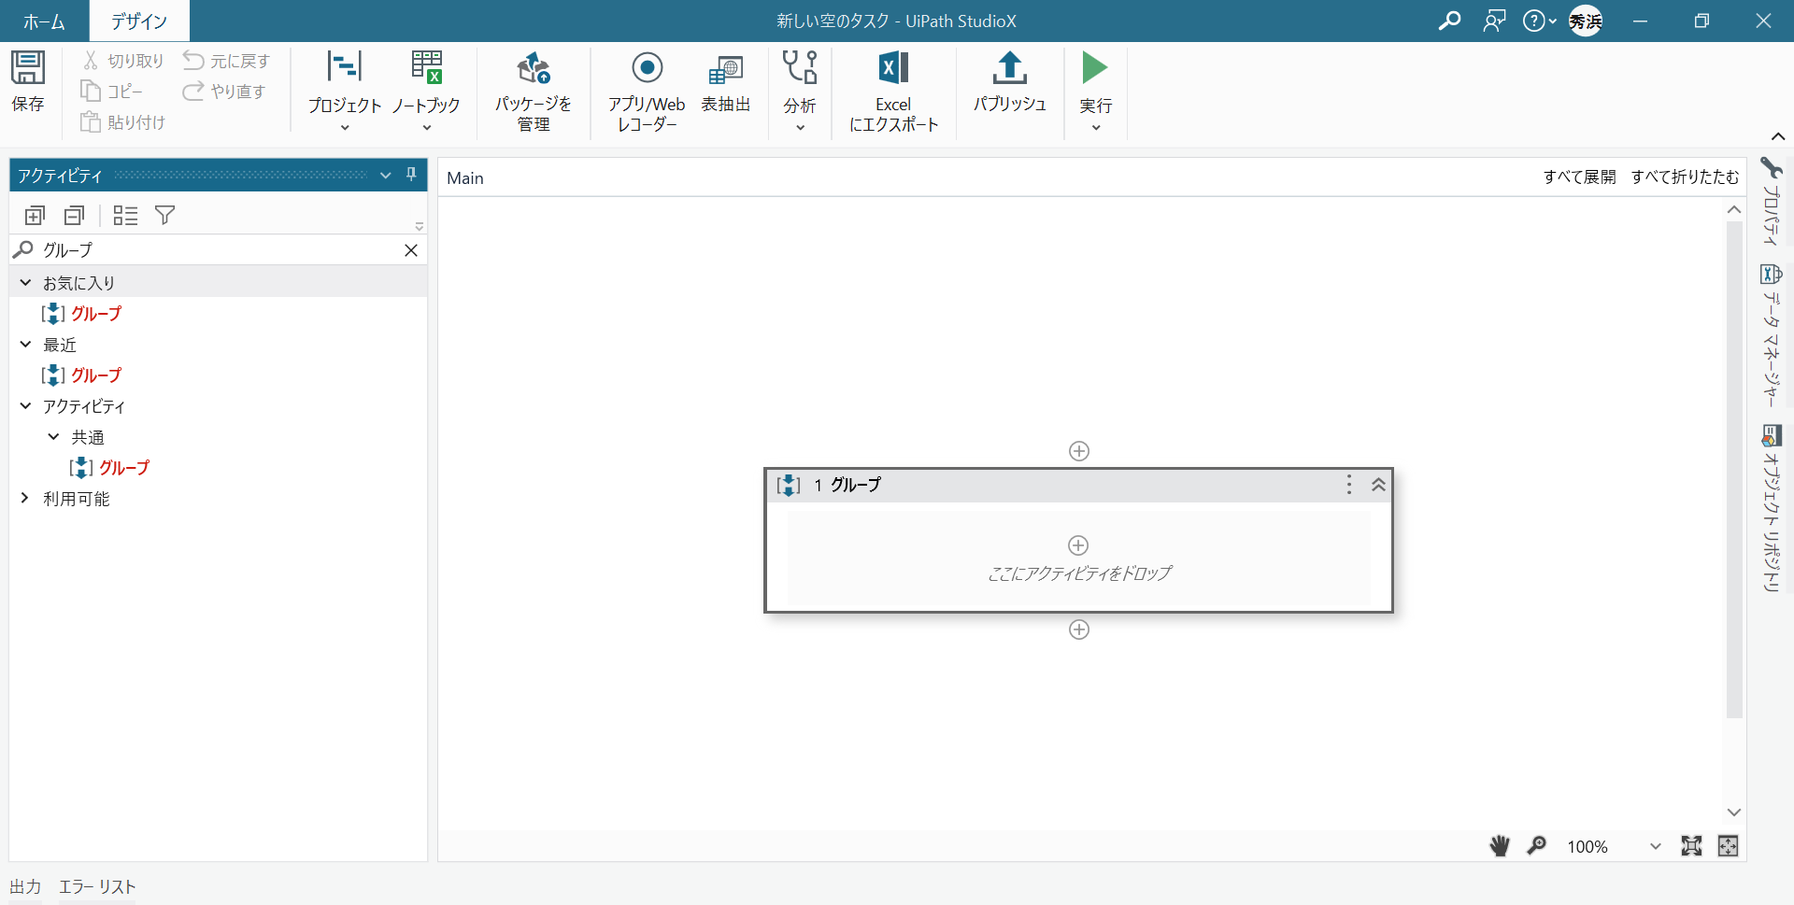
アクティビティパネルで「グループ」を検索、 デザイナーパネルにドラッグ＆ドロップします。 （グループの名前を「URLからファイルをダウンロード」に変更）

Slide 12
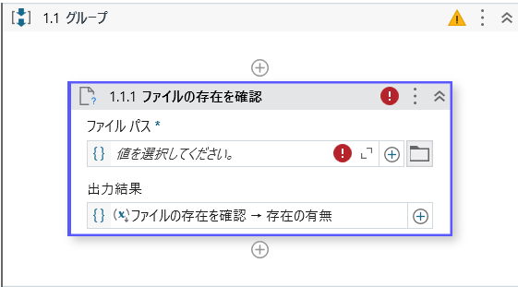
アクティビティパネルで「ファイルの存在を確認」を検索、 「グループ」の中にドラッグ＆ドロップします。

Slide 13
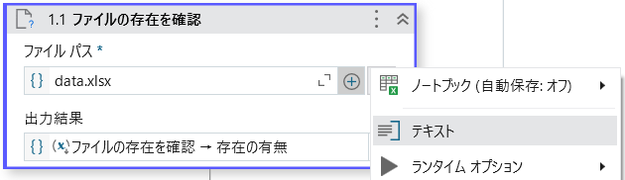
「ファイルパス」で○＋をクリック、 「テキスト」を選択します。

Slide 14
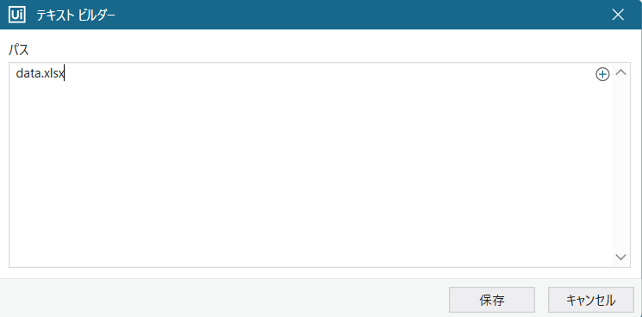
「data.xlsx」を入力、 「保存」をクリックします。

Slide 15
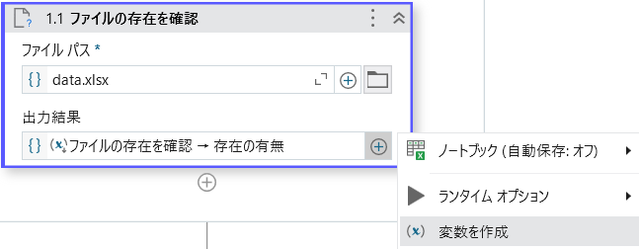
「出力結果」で○＋をクリック、 「変数を作成」を選択します。

Slide 16
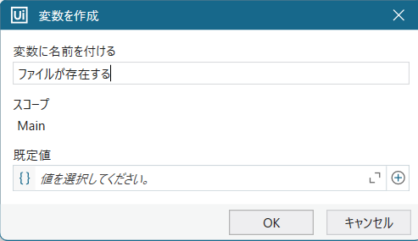
「変数に名前を付ける」に「ファイルが存在する」を入力、 「OK」をクリックします。 （スコープを「URLからファイルをダウンロード」に変更）

Slide 17
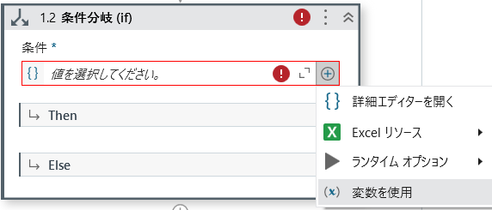
アクティビティパネルで「条件分岐 (if)」を検索、 「ファイルの存在を確認」の下にドラッグ＆ドロップします。 「条件」で○＋をクリック、 「変数を使用」を選択します。

Slide 18
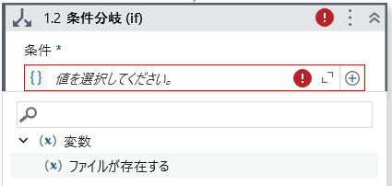
変数「ファイルが存在する」を選択します。

Slide 19
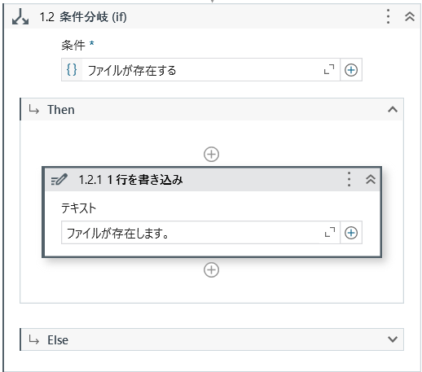
アクティビティパネルで「1 行を書き込み」を検索、 「Then」の中にドラッグ＆ドロップします。 「テキスト」に「ファイルが存在します。」を入力します。

Slide 20
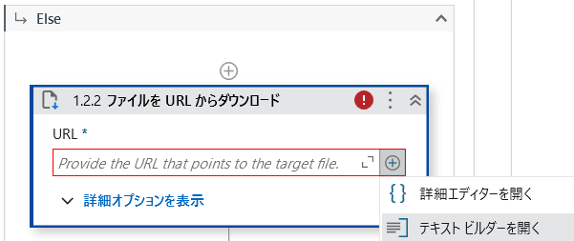
アクティビティパネルで「Download File from URL」を検索、 「Else」の中にドラッグ＆ドロップします。 「URL」で○＋をクリック、 「テキストビルダーを開く」を選択します。

Slide 21
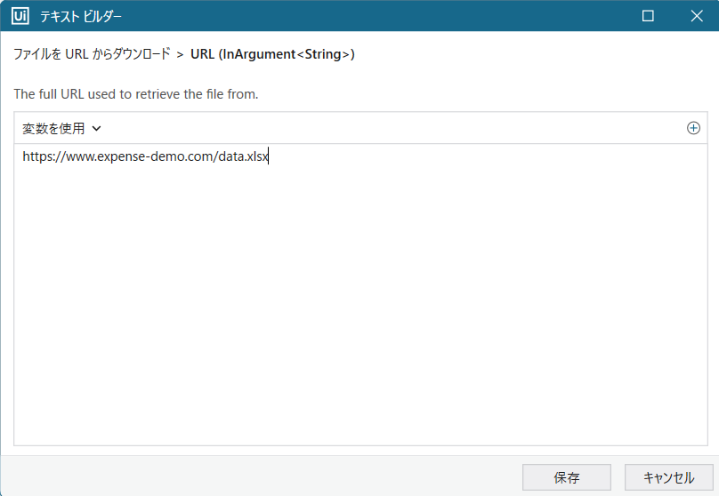
「The full URL used to retrieve the file from.」に 「https://www.expense-demo.com/data.xlsx」を入力、 「保存」をクリックします。

Slide 22
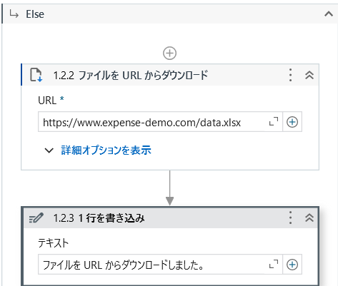
アクティビティパネルで「1 行を書き込み」を検索、 「ファイルを URL からダウンロード」の下にドラッグ＆ドロップします。 「テキスト」に「ファイルを URL からダウンロードしました。」を入力します。

Slide 23
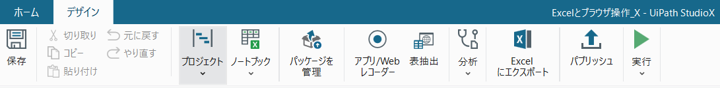
リボンで「実行」をクリックします。

Slide 24
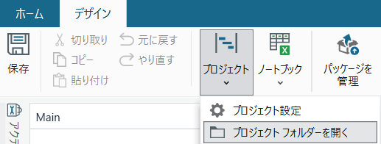
リボンで「プロジェクト」「プロジェクトフォルダーを開く」をクリックします。

Slide 25
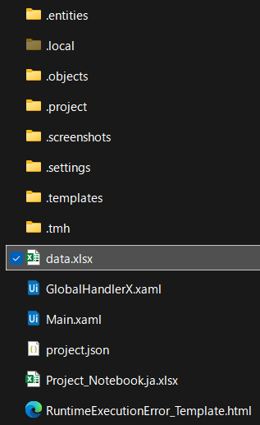
「data.xlsx」ダウンロード成功を確認します。

Slide 26
Excelとブラウザ操作

Slide 27
アクティビティパネルで「グループ」を検索、 デザイナーパネルにドラッグ＆ドロップします。 （グループの名前を「Excelとブラウザ操作」に変更）

Slide 28
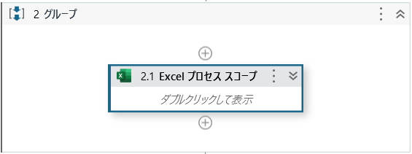
アクティビティパネルで「Excel プロセス スコープ」を検索、 「グループ」の中にドラッグ＆ドロップします。

Slide 29
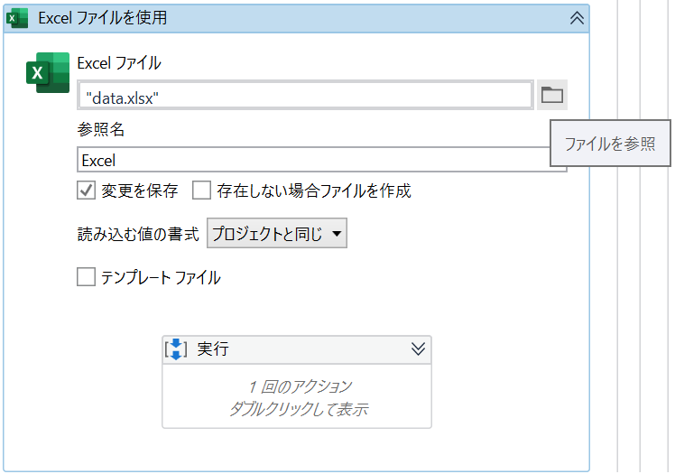
アクティビティパネルで「Excel ファイルを使用」を検索、 「Excel プロセス スコープ」の中にドラッグ＆ドロップします。 「変更を保存」を☑します。 「ファイルを参照」をクリックします。

Slide 30
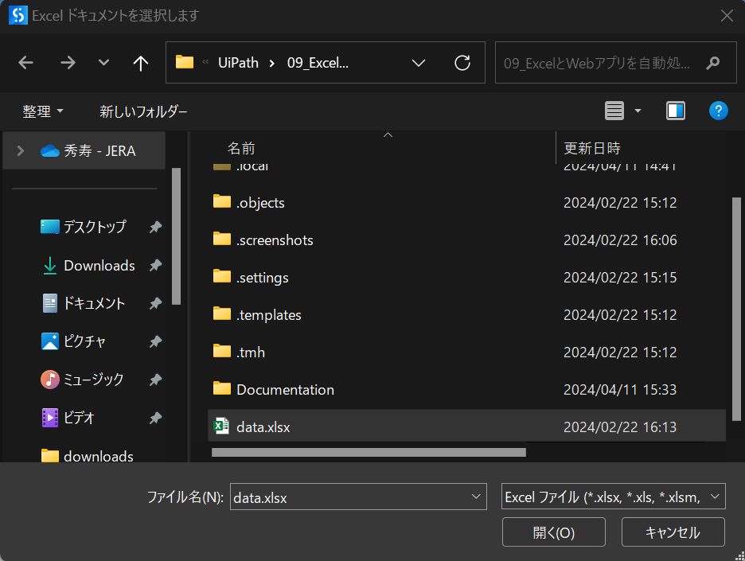
「data.xlsx」を選択、 「開く」をクリックします。

Slide 31
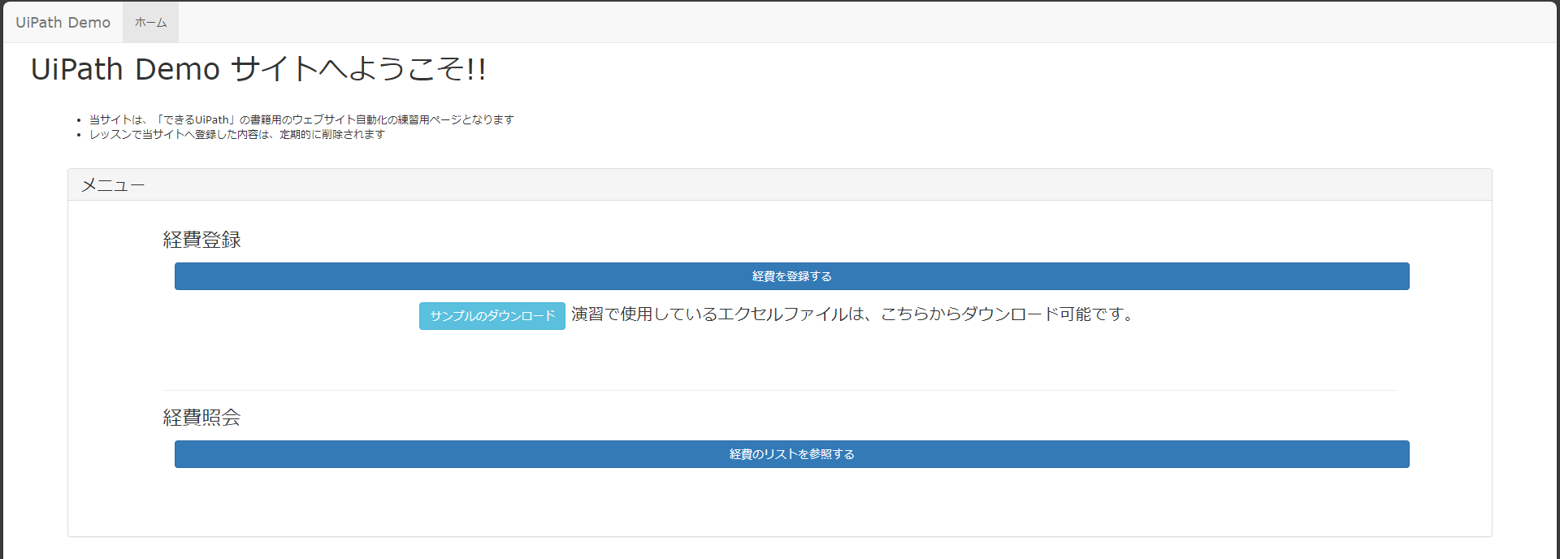
ブラウザEdgeで「https://www.expense-demo.com/」を開きます。

Slide 32
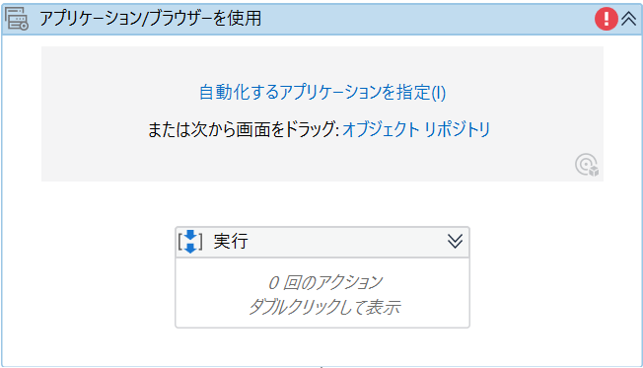
アクティビティパネルで「アプリケーション/ブラウザーを使用」を検索、 「Excel ファイルを使用」の中の「実行」の中にドラッグ＆ドロップします。 「自動化するアプリケーションを指定」をクリック、 Edge「UiPath Demoサイト」画面を選択します。

Slide 33
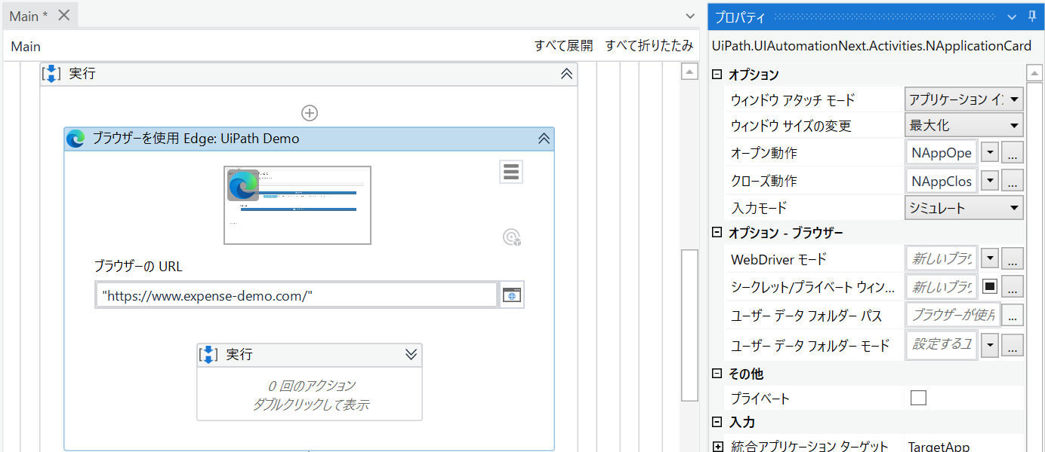
プロパティパネルで、 ウィンドウサイズの変更「最大化」、 オープン動作「Always」、クローズ動作「Always」、 入力モード「シミュレート」を選択します。

Slide 34
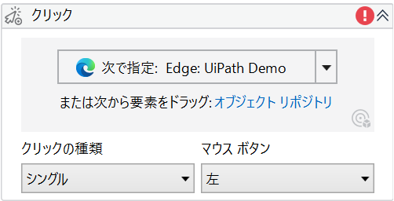
アクティビティパネルで「クリック」を検索、 「ブラウザーを使用」の中にドラッグ＆ドロップします。 「次で指定」をクリックします。

Slide 35
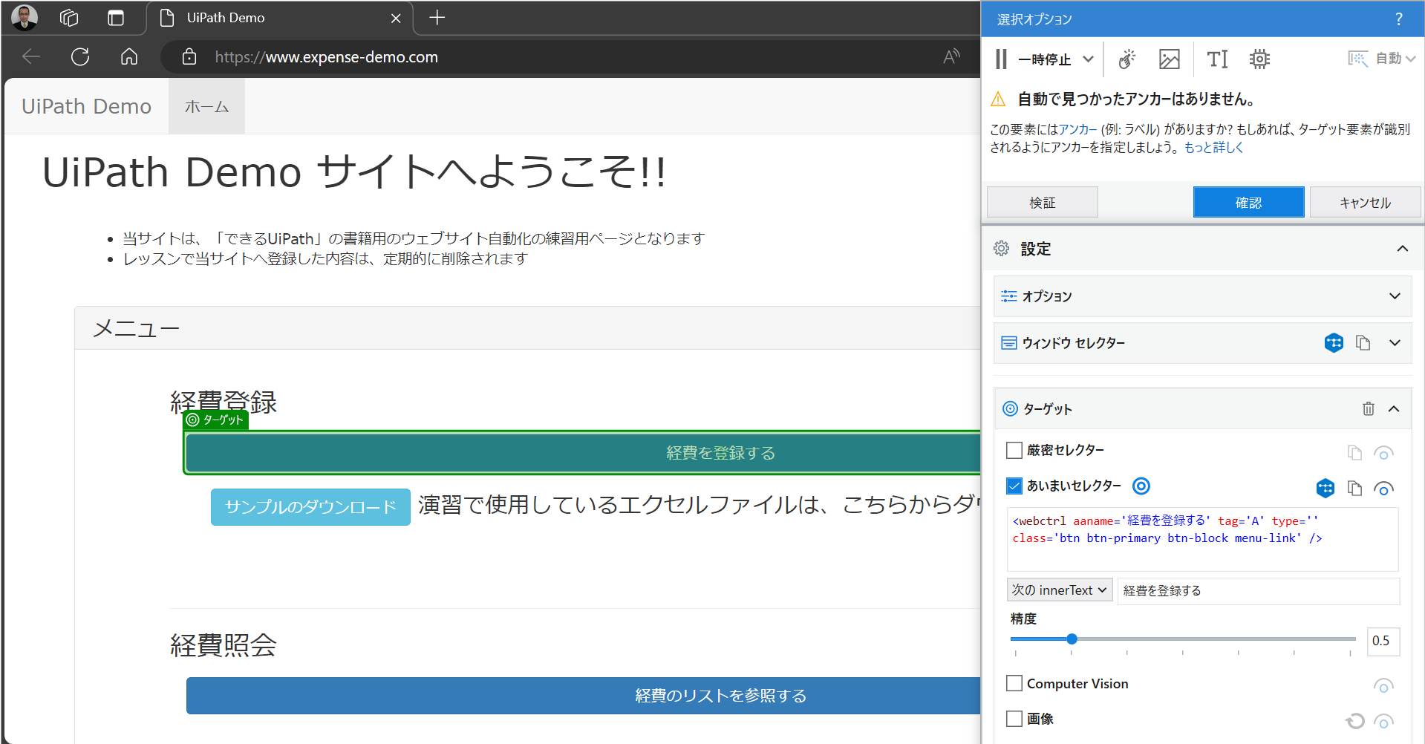
Edge「UiPath Demoサイト」画面で、 「経費を登録する」をターゲットとして選択、

Slide 36
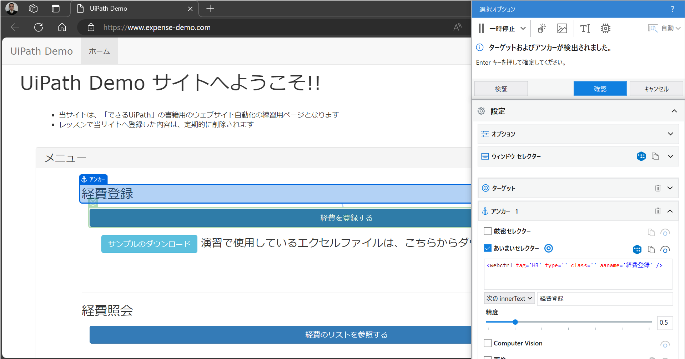
「経費登録」をアンカーとして選択、 「確認」をクリックします。

Slide 37
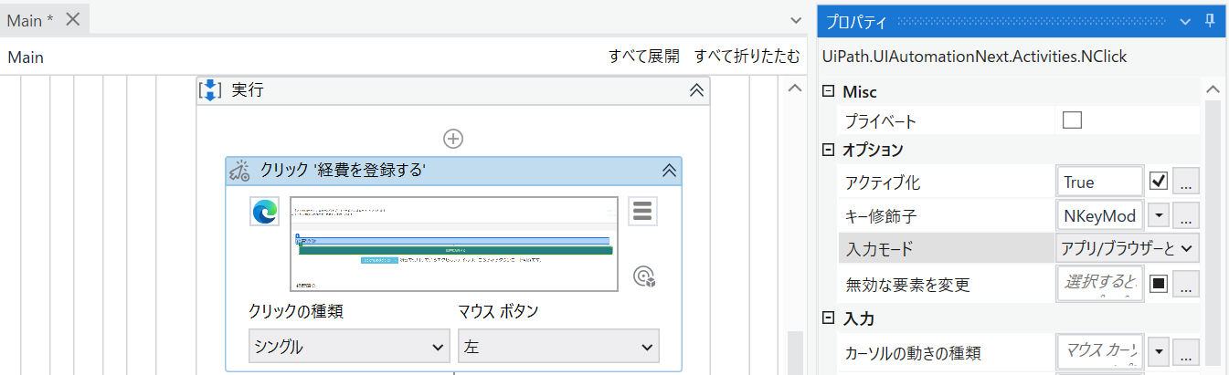
プロパティパネルで、 入力モード「アプリ/ブラウザーと同一」を選択します。

Slide 38
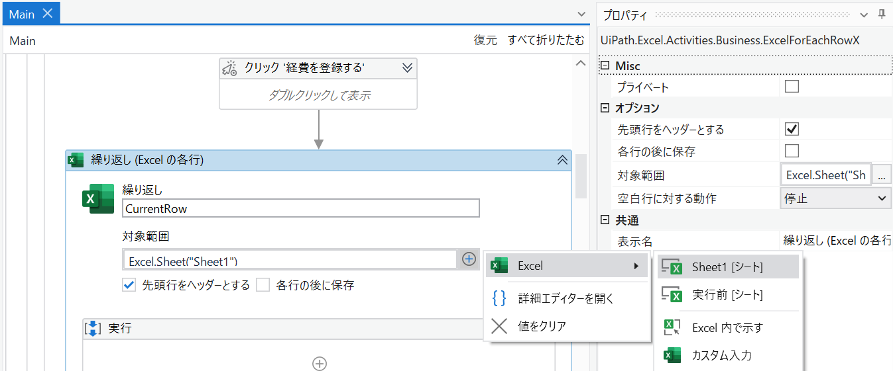
アクティビティパネルで「繰り返し (Excel の各行)」を検索、 「クリック '経費を登録する'」の下にドラッグ＆ドロップします。 「先頭行をヘッダーとする」を☑します。 「対象範囲」で○＋をクリック、 「Excel」「Sheet1[シート]」を選択します。

Slide 39
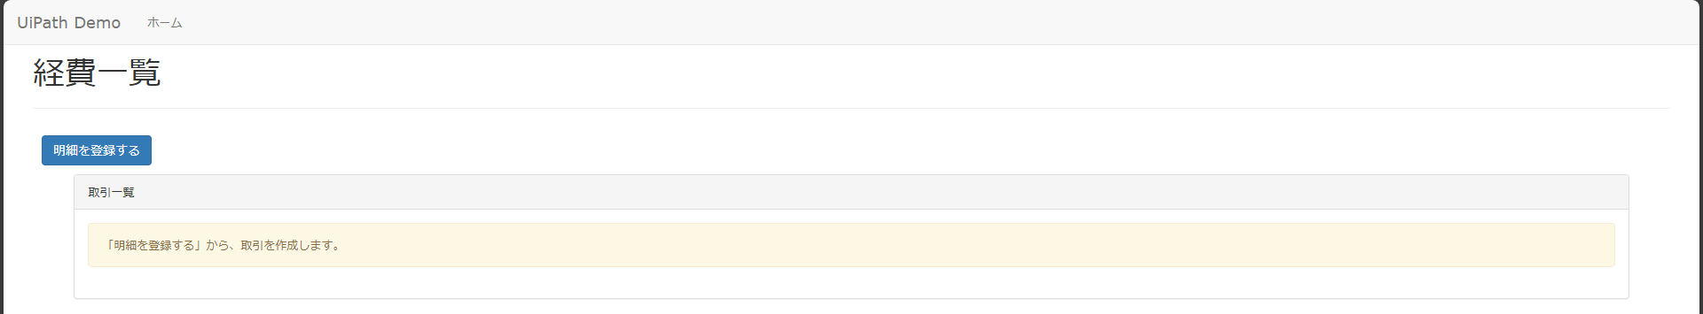
Edge「UiPath Demoサイト」で、 「経費を登録する」をクリック（図の画面に遷移）します。

Slide 40
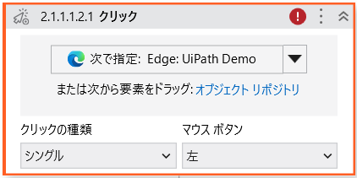
アクティビティパネルで「クリック」を検索、 「繰り返し (Excel の各行)」の中にドラッグ＆ドロップします。 「次で指定」をクリックします。 Edge「UiPath Demoサイト」で、 ターゲット「明細を登録する」、 アンカー「経費一覧」を選択します。

Slide 41
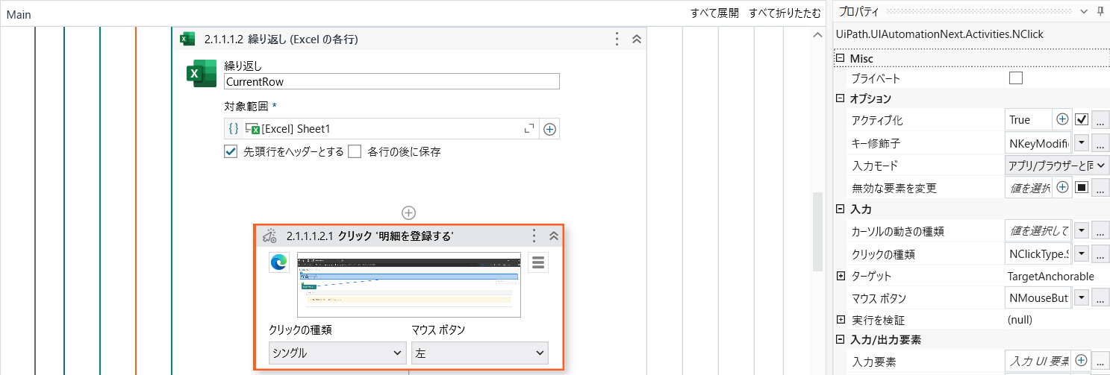
プロパティパネルで、 入力モード「アプリ/ブラウザーと同一」を選択します。

Slide 42
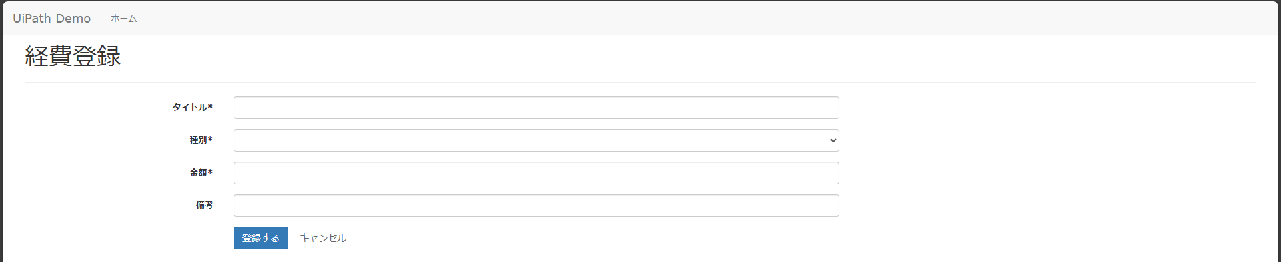
Edge「UiPath Demoサイト」で、 「明細を登録する」をクリック（図の画面に遷移）します。

Slide 43
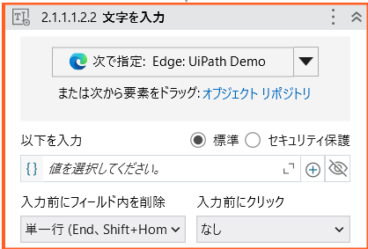
アクティビティパネルで「文字を入力」を検索、 「クリック '明細を登録する'」の下にドラッグ＆ドロップします。 「次で指定」をクリックします。 Edge「UiPath Demoサイト」で、 ターゲット「tag='INPUT' type='text'」、 アンカー「タイトル」を選択します。

Slide 44
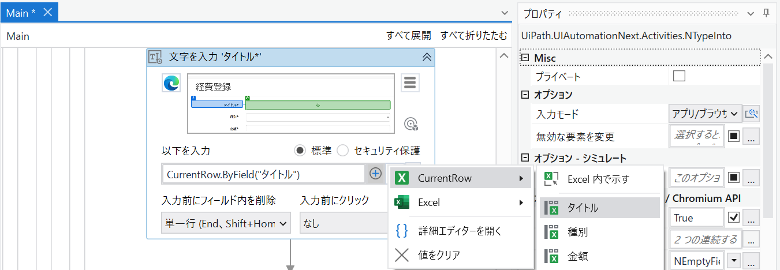
プロパティパネルで、 入力モード「アプリ/ブラウザーと同一」を選択します。 「以下を入力」で○＋をクリック、 「CurrentRow」「タイトル」を選択します。

Slide 45
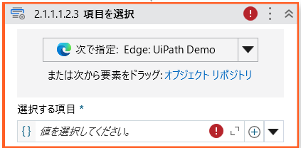
アクティビティパネルで「項目を選択」を検索、 「文字を入力 'タイトル*'」の下にドラッグ＆ドロップします。 「次で指定」をクリックします。 Edge「UiPath Demoサイト」で、 ターゲット「tag='SELECT'」、 アンカー「種別」を選択します。

Slide 46
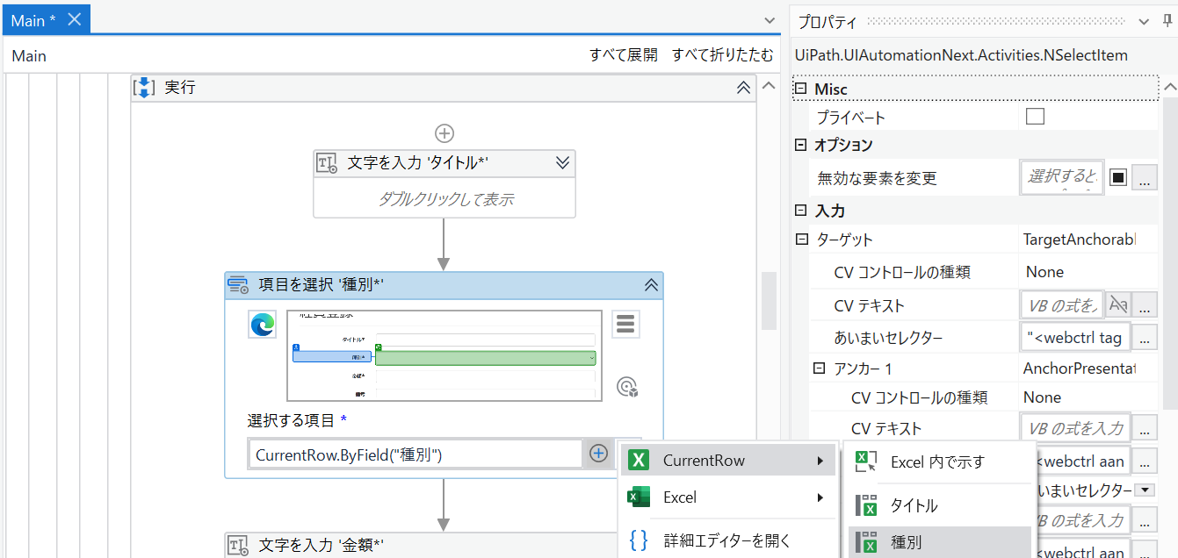
「選択する項目」で○＋をクリック、 「CurrentRow」「種別」を選択します。

Slide 47
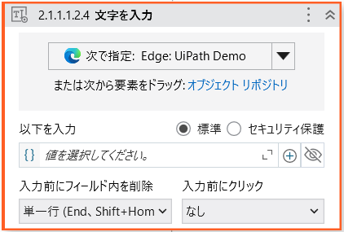
アクティビティパネルで「文字を入力」を検索、 「項目を選択 '種別*'」の下にドラッグ＆ドロップします。 「次で指定」をクリックします。 Edge「UiPath Demoサイト」で、 ターゲット「tag='INPUT' type='text'」、 アンカー「金額」を選択します。

Slide 48
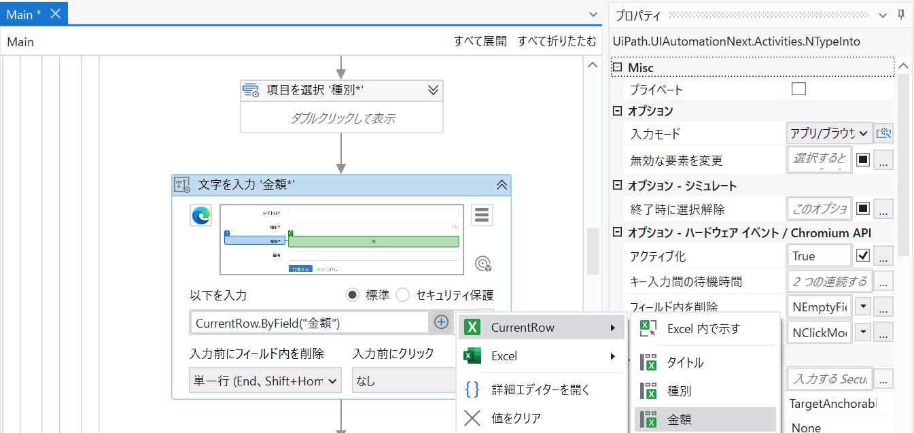
プロパティパネルで、 入力モード「アプリ/ブラウザーと同一」を選択します。 「以下を入力」で○＋をクリック、 「CurrentRow」「金額」を選択します。

Slide 49
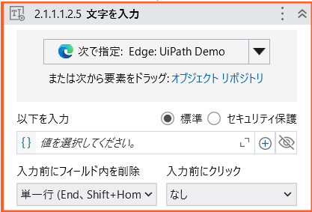
アクティビティパネルで「文字を入力」を検索、 「文字を入力 '金額*'」の下にドラッグ＆ドロップします。 「次で指定」をクリックします。 Edge「UiPath Demoサイト」で、 ターゲット「tag='INPUT' type='text'」、 アンカー「備考」を選択します。

Slide 50
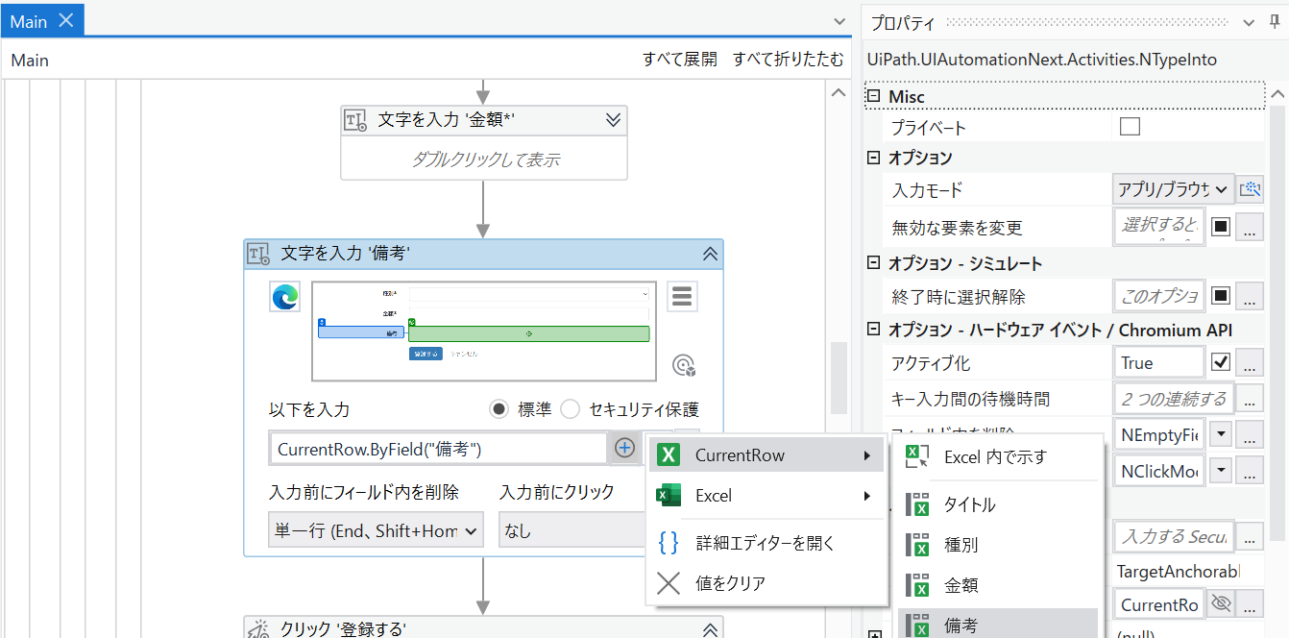
プロパティパネルで、 入力モード「アプリ/ブラウザーと同一」を選択します。 「以下を入力」で○＋をクリック、 「CurrentRow」「備考」を選択します。

Slide 51
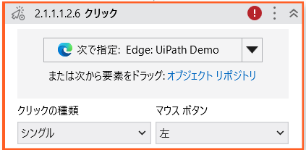
アクティビティパネルで「クリック」を検索、 「文字を入力 '備考'」の下にドラッグ＆ドロップします。 「次で指定」をクリックします。 Edge「UiPath Demoサイト」で、 ターゲット「登録する」、 アンカー「キャンセル」を選択します。

Slide 52
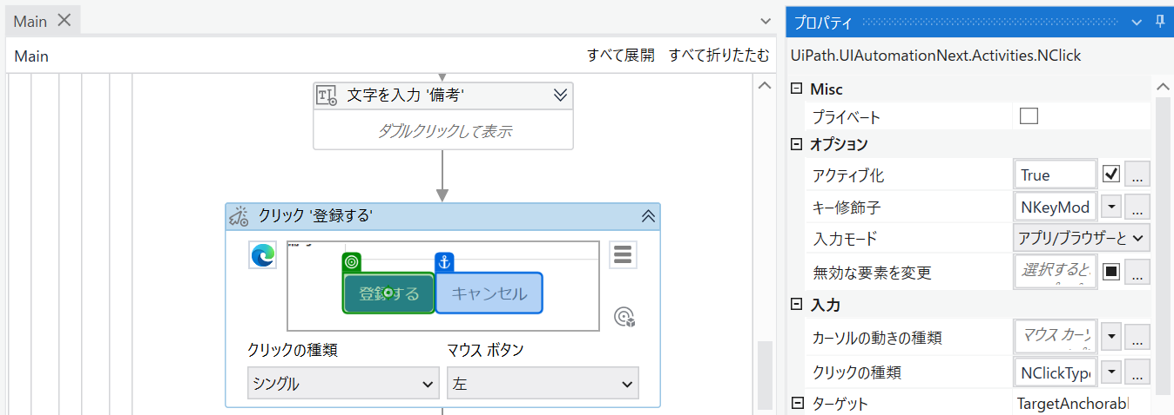
プロパティパネルで、 入力モード「アプリ/ブラウザーと同一」を選択します。

Slide 53
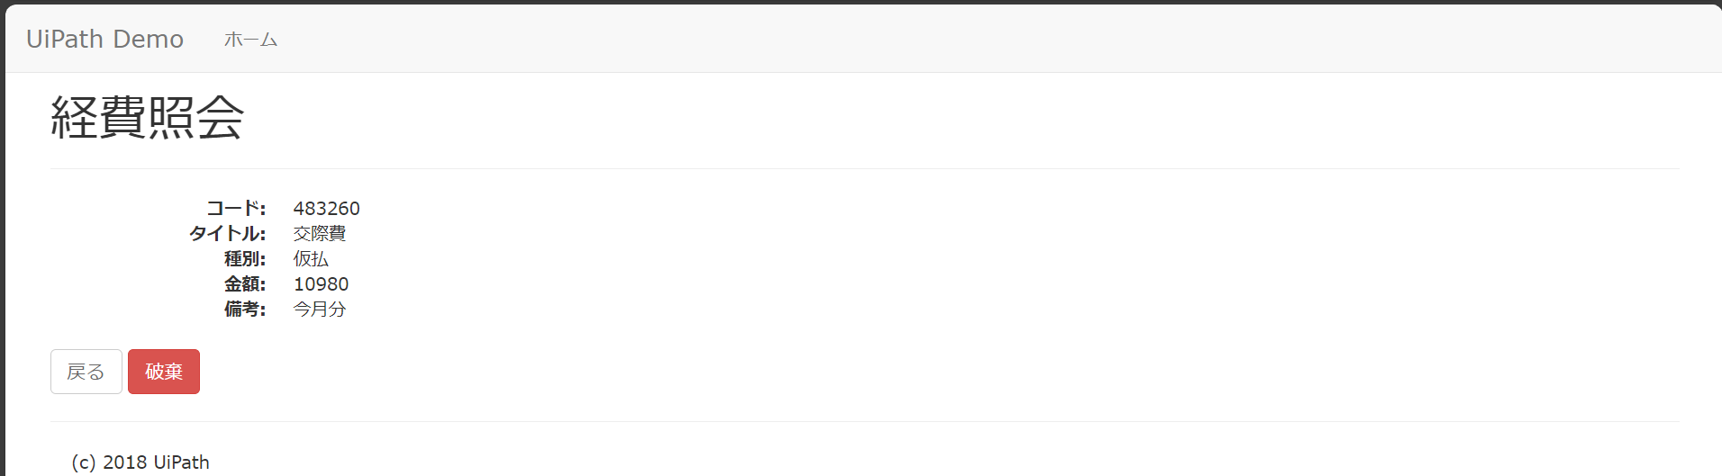
Edge「UiPath Demoサイト」で、 （仮データを入力し） 「登録する」をクリック（図の画面に遷移）します。

Slide 54
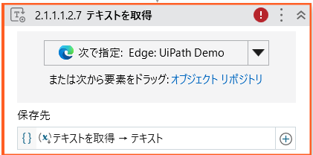
アクティビティパネルで「テキストを取得」を検索、 「クリック '登録する'」の下にドラッグ＆ドロップします。 「次で指定」をクリックします。 Edge「UiPath Demoサイト」で、 ターゲット「tag='DD'」、 アンカー「コード:」を選択します。

Slide 55
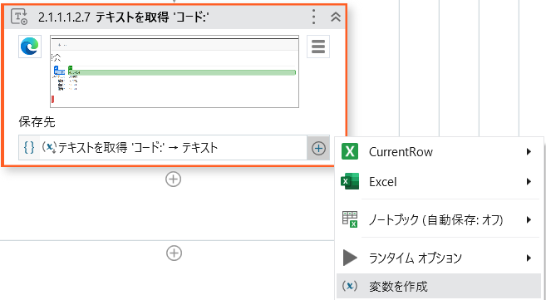
「保存先」で○＋をクリック、 「変数を作成」を選択します。

Slide 56
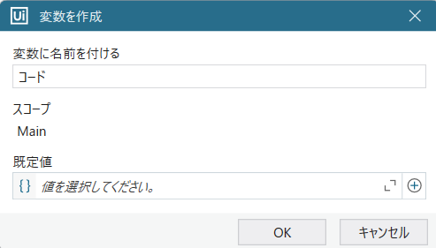
「変数に名前を付ける」に「コード」を入力、 「OK」をクリックします。 （データ型を「String」に変更）

Slide 57
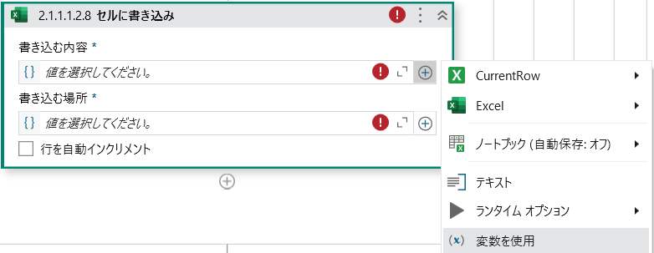
アクティビティパネルで「セルに書き込み」を検索、 「テキストを取得 'コード:'」の下にドラッグ＆ドロップします。 「書き込む内容」で○＋をクリック、 「変数を使用」を選択します。

Slide 58
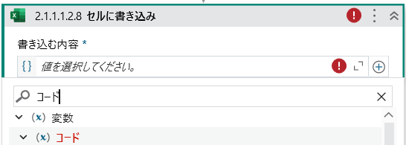
変数「コード」を選択します。

Slide 59
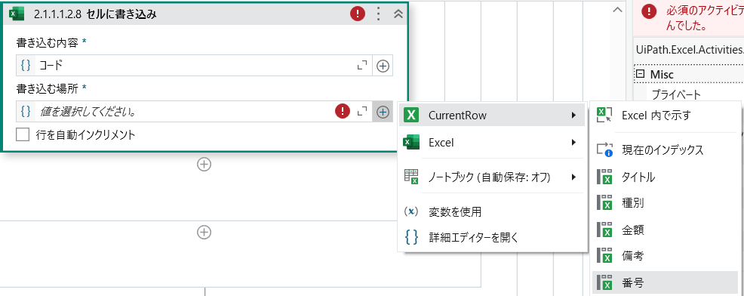
「書き込む場所」で○＋をクリック、 「CurrentRow」「番号」を選択します。

Slide 60

アクティビティパネルで「クリック」を検索、 「セルに書き込み」の下にドラッグ＆ドロップします。 「次で指定」をクリックします。 Edge「UiPath Demoサイト」で、 ターゲット「戻る」、 アンカー「破棄」を選択します。

Slide 61

プロパティパネルで、 入力モード「アプリ/ブラウザーと同一」を選択します。

Slide 62
リボンで「実行」をクリックします。

